Slide 1
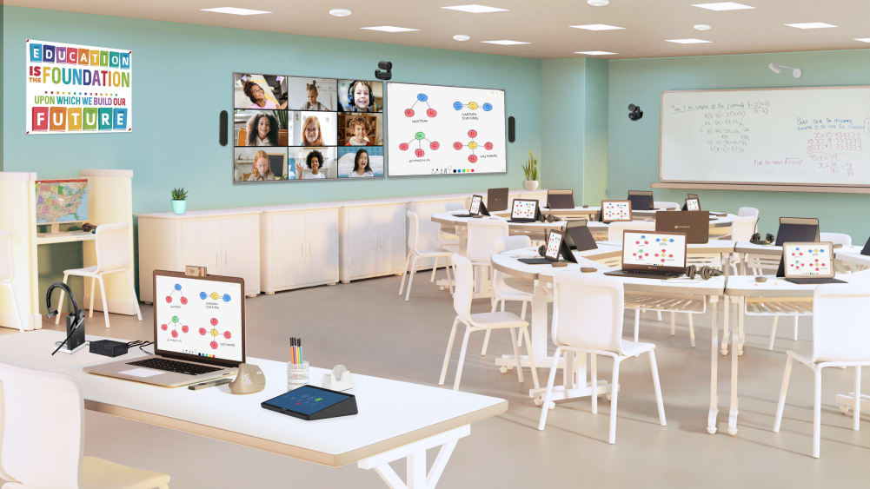
Les outils numerique dans l’enseignement

Slide 2
plan
Introduction
La pédagogie numérique
Les outils numériques
Définition
les dispositifs techniques
TBI
VPI
Visualiseur
Les différentes modalités pédagogiques du digital learning
Conclusion

Slide 3
La pedagogie numerique :
La pédagogie numérique ne consiste précisément pas à utiliser les technologies numériques pour enseigner, mais plutôt à aborder ces outils dans une perspective pédagogique critique. Il s’agit donc autant d’utiliser les outils numériques de manière réfléchie que de décider quand ne pas utiliser les outils numériques, et de prêter attention à l’impact des outils numériques sur l’apprentissage.

Slide 4
Les outils numériques pédagogiques
On entend par outil numérique pédagogique les différents outils fonctionnant aujourd’hui avec des données informatiques : téléphone portable, tablettes, ordinateur, webcam, caméra… Cette première définition apparaît aujourd’hui comme une évidence tant ces outils sont devenus pour nous tous : la norme.

Slide 5
L’utilité des outils numérique :
l’utilité des outils numériques n’est plus à démontrer : ils permettent de cerner avec beaucoup de précision les points forts et les points faibles des élèves et de proposer des apprentissages adaptés. L’enseignant peut vérifier les acquis avec facilité, identifier les points de cours bloquants et accompagner la montée en compétence de ses élèves pas à pas.
De plus, la grande diversité des ressources numériques est un excellent moyen d’attirer l’attention des élèves… et de les garder ! Il existe, de nombreux outils pédagogiques qui ont fait leurs preuves dans ce sens :

Slide 6
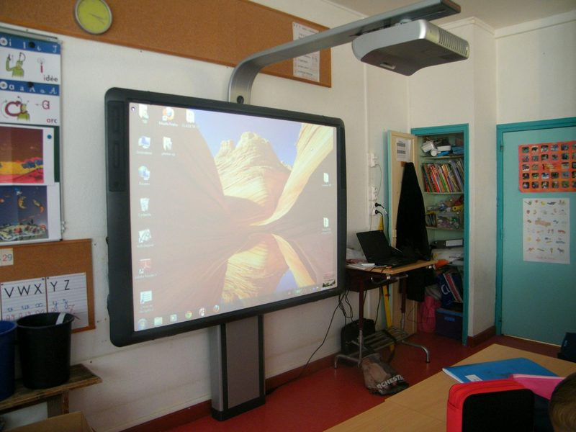
Les dispositifs numériques :
TBI, TPI, TVI :
Un tableau Blanc interactif (TBI), également appelé tableau numérique interactif (TNI) ou tableau pédagogique interactif (TPI), est un écran blanc tactile, lié à un ordinateur dont l’image est affichée sur le tableau par un projecteur. Les utilisateurs interagissent par l'intermédiaire d'un stylet ou simplement à l’aide de leurs doigts.
Il existe aussi des TBI mobiles, facilement transportables.

Slide 7
Vidéo explicative

Slide 8
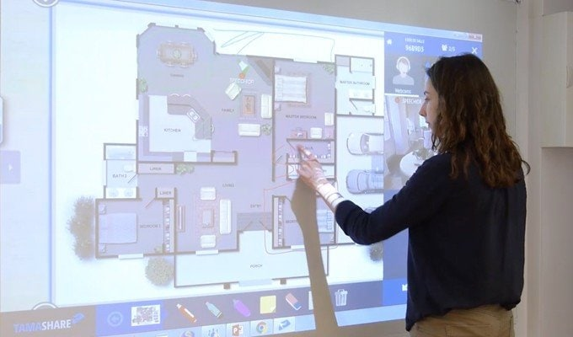
VPI :
Un Vidéoprojecteur Interactif (VPI) est un système constitué d'un vidéoprojecteur à focale ultra-courte et d'un capteur infrarouge capable de détecter la position d'un stylet sur n’importe quelle surface de projection qui se transforme en surface interactive (mur, tableau blanc émaillé, table, sol lorsque le VPI est intégré verticalement dans un petit meuble, etc.). Avec un tel outil, il n’est plus nécessaire de disposer d’un tableau dédié pour rendre la surface réactive.

Slide 9
Vidéo explicative

Slide 10
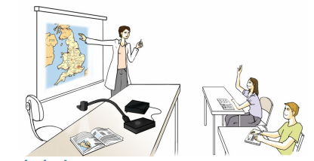
Visialuseur :
Le visualiseur est l’outil idéal pour accompagner un cours ou une présentation dynamique et moderne. Aujourd’hui, le visualiseur est une caméra que l’on branche à un écran interactif (ou non), un vidéoprojecteur interactif (ou non) ou un tableau blanc interactif (TBI) pour projeter à son auditoire une image, une coupure de journal, un extrait de livre ou un petit objet en 3D…

Slide 11
Vidéo explicative

Slide 12
Le digital learning désigne tous les actes d’apprentissage qui repose sur l’utilisation de nouveaux outils digitaux pour permettre aux apprenants de se former autrement.
Les différentes modalités pédagogiques du digital learning
E-Learning
moyen de se former de manière asynchrone depuis son ordinateur.
M-learning
il s’agit de se former depuis son smartphone. Une pratique particulièrement adaptée à l’expérience d’apprentissage « anytime, anywhere, anyplace ».
S-Learning
Basée sur l’échange et le partage d’expérience au sein d’un groupe, cette méthode d’apprentissage plus informelle et collaborative est également utilisée de manière complémentaire dans le cadre d’une formation hybride ou présentielle.

Slide 13
Les MOOC (Massive Online Open Courses) : sont constitués de vidéos courtes en ligne liées à une plateforme. Souvent sont liés aux vidéos des QCM , Parmi les plateformes les plus connues, on peut citer EdEx, Coursera et FUN (France Université Numérique.
Le SPOC (Small Private Online Course)
Webinaire : Fondées sur le principe d’une formation synchrone classique.
ENT : Espace Numérique de Travail, est une plateforme numérique qui vous permettra de bénéficier de services pédagogiques et administratifs à partir de n'importe quel terminal(PC, Smartphone, Tablette,..) connecté à Internet.
vous permet, d'imprimer des documents administratifs portant le cachet de votre établissement
Blended-learning : la classe sera « inversée » : les apprentissages théoriques et certaines évaluations se feront à distance, sur des dispositifs numériques et chacun chez soi, et la mise en pratique des concepts aura lieu en classe.

Slide 14
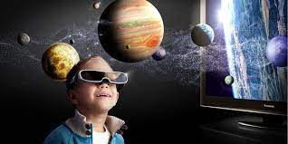
Conclusion :
La réalité virtuelle permet donc à une personne de vivre une expérience d’immersion et de mener une activité senso-motrice dans un monde artificiel. Pour garantir une immersion totale, l’utilisateur se sert d’un casque de réalité virtuelle. Celui-ci utilise le principe d’affichage en 3D stéréoscopique pour placer le visualisateur dans un monde virtuel généré par une machine.

Slide 15
Merci pour votre attention !

